Slide 1
Использование игр в профориентационной подготовке.
Учитель Волкова О.А.

Slide 2
Основные задачи профессиональной ориентации в начальной школе:
формирование у детей любви и добросовестного отношения к труду
понимания его роли в жизни человека и общества
развитие интереса к профессиям, и наиболее распространённым профессиям ближайшего окружения

Slide 3
Принцип игры:
Как можно меньше зрителей, как можно больше действующих лиц

Slide 4
Требования к игре:
Игра должна содействовать сплочению коллектива
Иметь познавательное значение
Активизировать общественную деятельность детей
Обеспечивать мыслительную активность участников игр
Создавать условия для детского творчества

Slide 5
Урок развития речи
Игра – сочинение Начинающий журналист
Ролевые игры
Магазин - урок математики
Библиотека - урок литературы
Экскурсовод - урок окружающего мира

Slide 6
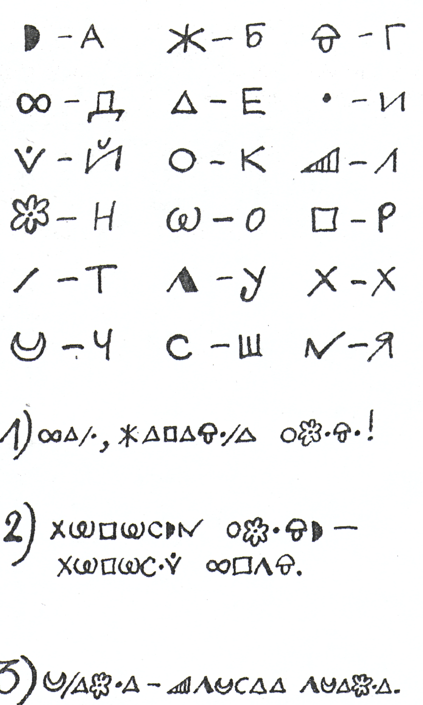
Игровой тест

Slide 7
игры по профориентационной подготовке
Аукцион
Ярмарка
Кто нужнее?
Предприятие
Биолог
Таможня
Гидроакустики
Сдаем на права водителя автомобиля
Автоинспектор 2
На ощупь (водолаз)

Slide 8
Игры, развивающие профессионально важные качества Зеркала Разведчики Найди свою обувь Узнай по носу Только на одну букву Иголка и нитка Дракон кусает свой хвост Волшебное слово Запрещенное движение Запретный номер

